Slide 1

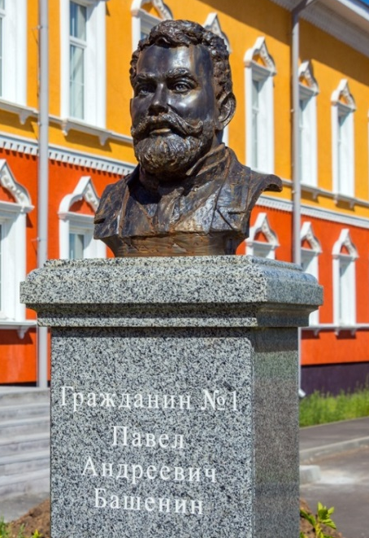
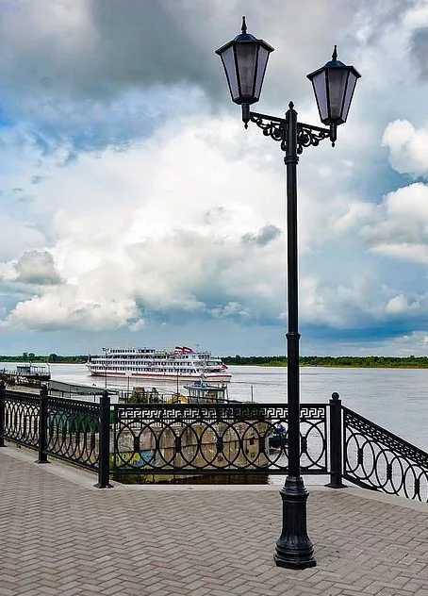
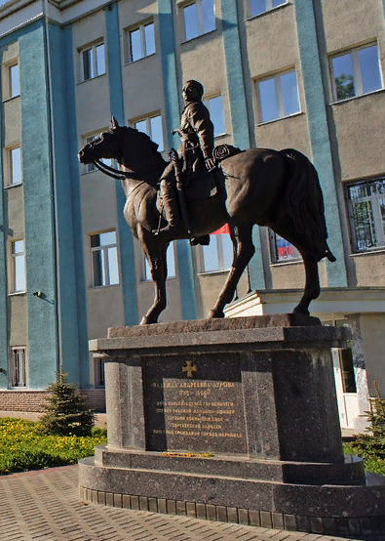
Удмуртская Республика
ИНВЕСТИЦИОННЫЙ ПАСПОРТ
САРАПУЛА
2024

Slide 2

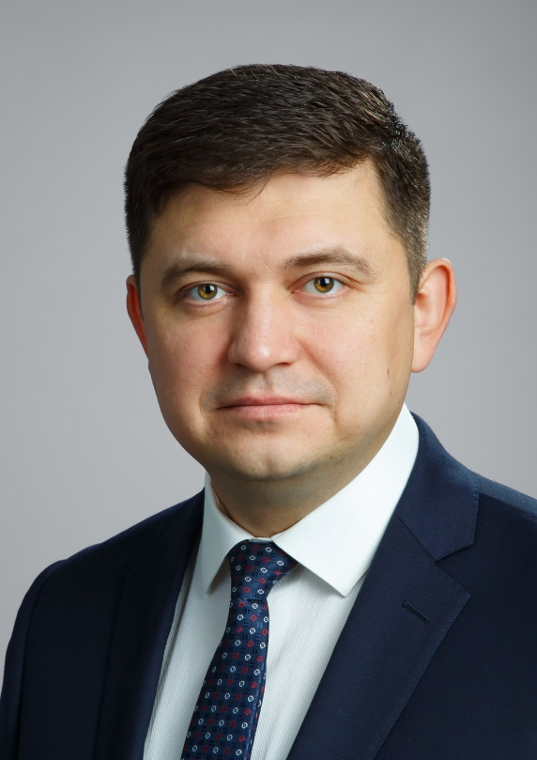
ПРИВЕТСТВЕННОЕ СЛОВО
Дорогие друзья!
Рады приветствовать вас от имени жителей нашего города!
Неоднократно на протяжении своей богатой истории Сарапул развивался опережающими темпами. Он становился первым на территории современной Удмуртии в разных отраслях. В нашем городе впервые появились водопровод, железная дорога через Каму, электростанция, газета, отделение государственного банка, типография и не только. Мы каждый раз делали новый шаг вперед. Вот и сегодня мы готовы к новому этапу развития.
Предлагаем вам рассмотреть территорию опережающего социально-экономического развития «САРАПУЛ» в качестве возможной площадки для размещения производства компании.
Для успешного функционирования предприятия на территории города Сарапула компании будет обеспечена административная поддержка на каждой стадии реализации инвестиционного проекта.
Город Сарапул Удмуртской Республики имеет выгодное географическое положение, расположен на пересечении важнейших транспортных артерий: железнодорожных, автомобильных и водных. В 50 км от нас - аэропорт.
В Сарапуле активно развивается машиностроение, пищевая и легкая промышленность. Налажено сотрудничество с рядом европейских и азиатских стран. Кадровый потенциал сформирован предприятиями оборонно-промышленного комплекса, на которых базируется экономика города, а также наличием образовательных учреждений, осуществляющих подготовку специалистов по различным направлениям.
Статус территории опережающего социально-экономического развития открывает новые возможности для инвестиций, предоставляет инвесторам налоговые преференции, возможность строительства (реконструкции) объектов инфраструктуры, необходимых для реализации инвестиционных проектов.
Сотрудничать с Сарапулом - выгодно, надежно, перспективно. Открыты к диалогу и готовы к серьезной работе!
Добро пожаловать в Сарапул!
Глава города Сарапула
В.М. Шестаков

Slide 3
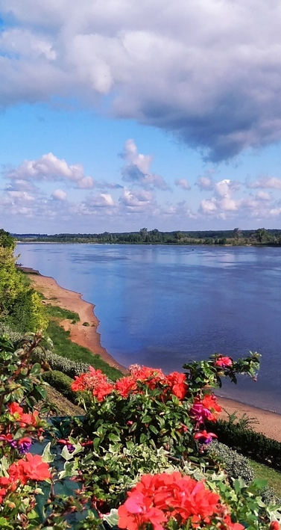
ОБЩИЕ СВЕДЕНИЯ О ГОРОДЕ
9 193 га
общая площадь муниципального образования, в том числе:
2 816,4 га
площадь застроенных территорий
3 099 га
земли лесов и зеленых насаждений
1 170,7 га
земли сельскохозяйственного использования
2 106,9 га
прочие земли

Slide 4

ОБЩИЕ СВЕДЕНИЯ О ГОРОДЕ
89 851
среднегодовая численность населения
в 2023 году
6,2 %
от общей
численности населения Удмуртской Республики
41,5
средний возраст жителей*
* это выше, чем по Удмуртской Республике
(41,0 г.) и в целом по России (40,2)

Slide 5




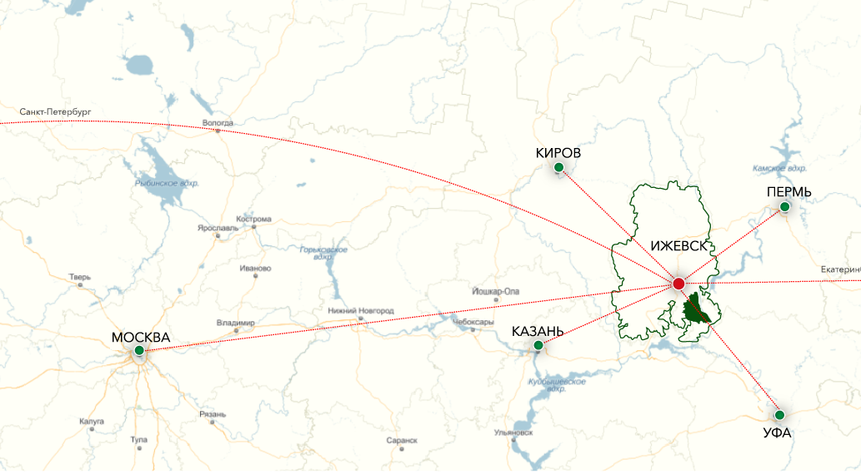
ТРАНСПОРТНО-ЛОГИСТИЧЕСКАЯ
СИСТЕМА ГОРОДА
Федеральная трасса
Москва - Екатеринбург
Железная дорога
Москва - Владивосток
Река Кама
Аэропорт
г. Ижевска 50 км
Расстояние от столицы Удмуртской Республики города Ижевска до:
- Москвы - 1129 км
- Кирова – 405 км
- Санкт-Петербурга - 1904 км
- Перми – 376 км
- Екатеринбурга - 800 км
- Уфы – 300 км
- Казани - 395 км

Slide 6
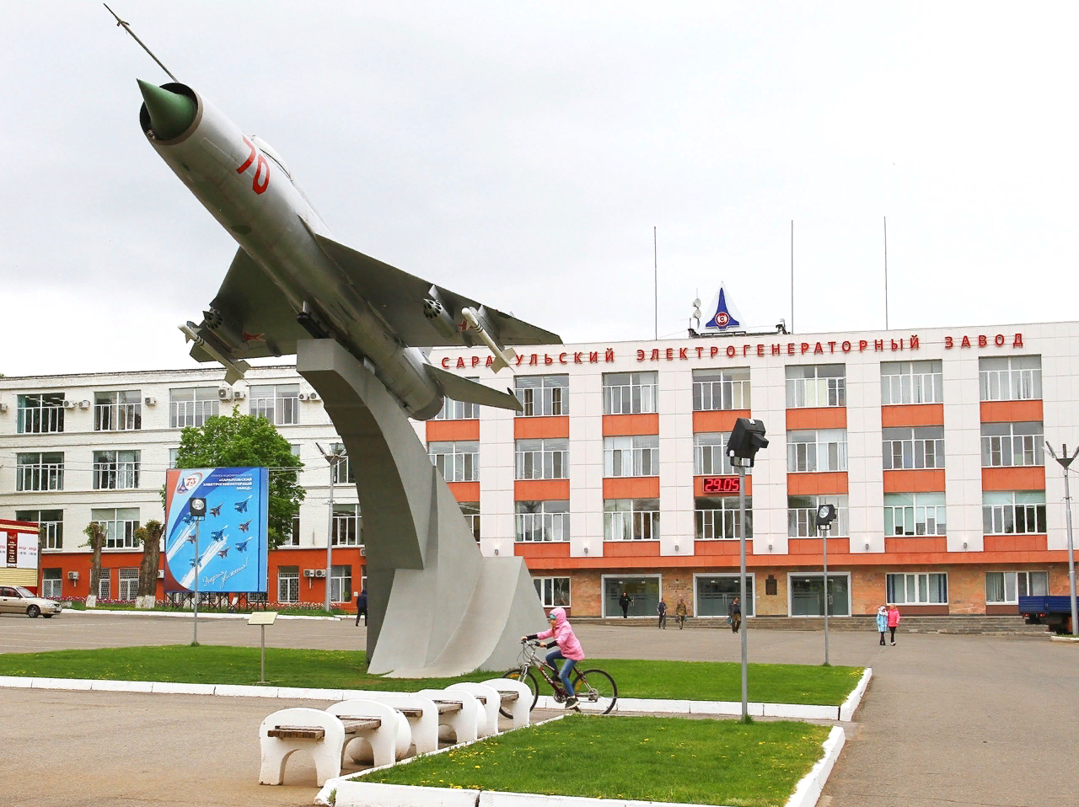
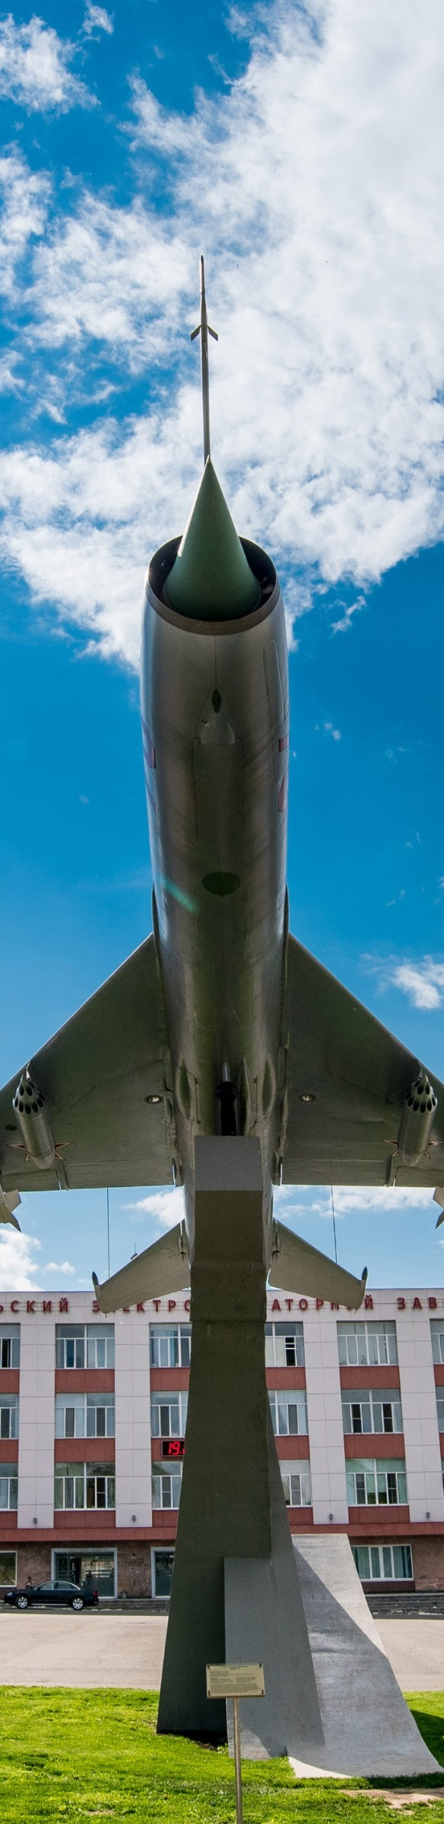

CТРАТЕГИЧЕСКОЕ ПЛАНИРОВАНИЕ
РАЗВИТИЯ ГОРОДА
Сарапул – город, который будет развиваться как межрегиональный промышленный и туристический центр, обеспечивающий стабильное повышение качества жизни и комфортную среду проживания для всех поколений горожан.
Ключевые документы стратегического планирования:
Стратегия социально-экономического развития муниципального образования «Город Сарапул» до 2025 года, утвержденная решением Сарапульской городской Думы № 6-182 от 24.11.2016 г.;
Генеральный план города Сарапула, утвержден решением Сарапульской городской Думы № 6-697 от 19 ноября 2009 года. Распоряжением Правительства УР от 23.06.2020 № 749-р внесены последние изменения в Генеральный план г. Сарапула;
муниципальные программы города Сарапула на 2015-2028 годы*
*Информация о стратегических документах размещена на официальном сайте МО «Город Сарапул» http://www.adm-sarapul.ru

Slide 7

ТРУДОВЫЕ РЕСУРСЫ
69 465
численность экономически активного населения
25
дошкольных учреждений
18
общеобразовательных учреждений, в т.ч
3 общеобразовательных школы с подчинением Министерства образования и науки УР
8
учреждений доп. образования
6
средних профессиональных учебных заведений
1
высшее учебное заведение
96
количество выпускников высшего учебного заведения за 2023-2024 учебный год
607
количество выпускников средних профессиональных учебных заведений за 2023-2024 учебный год

Slide 8
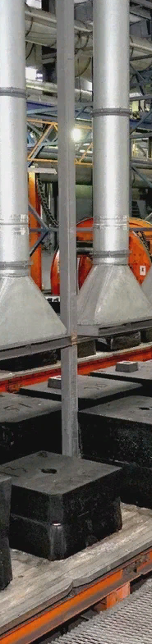
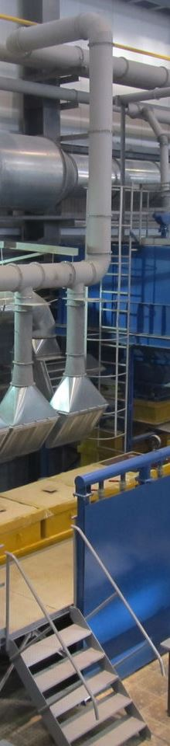




ОБОРОННО-ПРОМЫШЛЕННЫЙ КОМПЛЕКС
Основу экономики составляют крупные промышленные предприятия, такие как:
АО «Сарапульский электрогенераторный завод» -производство авиационного электрооборудования. Лидер на рынке производимого в России электротранспорта.
АО «Сарапульский радиозавод» - производство и разработка средств и комплексов связи для оборонных целей страны.
АО "Элеконд" - производство конденсаторов. Дополнительно предприятие выпускает комплектующие для автопроизводителей, спецоснастку, товары народного потребления.
АО "КБЭ XXI века"
АО «Конструкторское бюро электроизделий XXI века» - разработка, изготовление и испытания изделий электрозащиты, коммутации и свето-техники для авиационной про-мышленности.

Slide 9
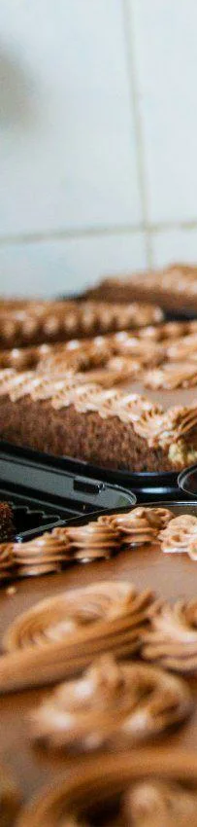








ПРОМЫШЛЕННЫЕ ОТРАСЛИ
Доля пищевой промышленности в общем объеме отгруженной продукции составляет 39,4% и представлена такими предприятиями, как :
ООО «Сарапульская кондитерская
фабрика»;
ООО «Сарапульский
хлебокомбинат»;
ООО «Сарапульский комбинат
хлебопродуктов»;
ЗАО «Сарапульский
дрожжепивзавод»;
ОАО «Сарапульский ликеро-
водочный завод»;
ООО «Сарапульская
птицефабрика»;
ПП «Сарапул-молоко»
АО «МИЛКОМ»;
ООО «Сарапульский мясокомбинат»
Легкая промышленность города представлена обувным и швейным производством.

Slide 10
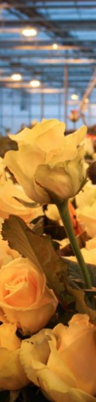


ЦВЕТОВОДСТВО
Доля отрасли цветоводства в общем объеме отгруженной продукции составляет 1,5% и представлена такими предприятиями, как :
ООО «Цветы
Удмуртии»;
ООО «Цветочная
компания «Лилия»

Slide 11
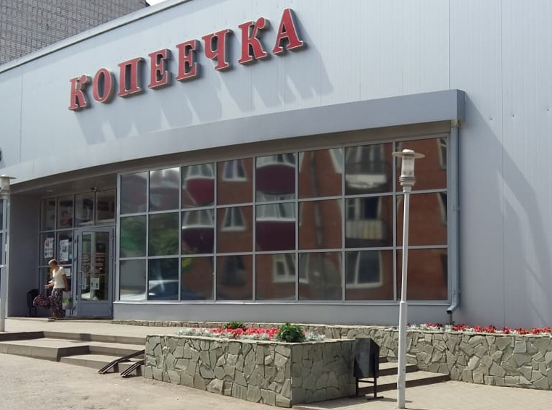
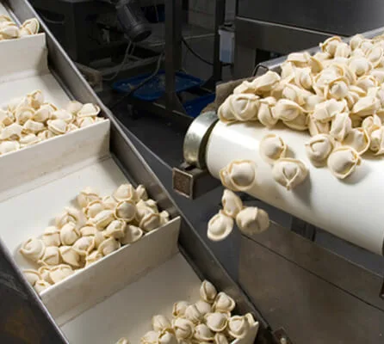
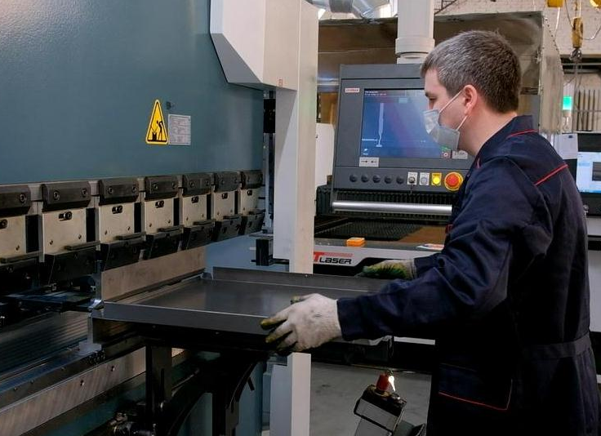
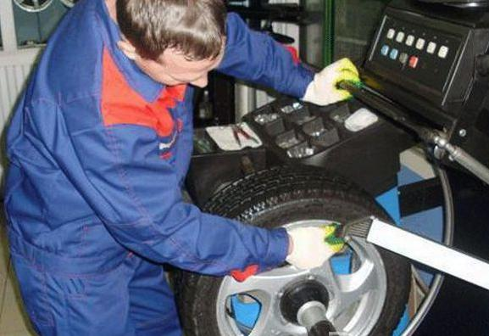
МАЛЫЙ И СРЕДНИЙ БИЗНЕС
Развитие малого и среднего предпринимательства – важнейшее направление социально-экономического развития города Сарапула.
Основными видами деятельности СМиСП в городе являются оптовая и розничная торговля, ремонт автотранспортных средств, мотоциклов, бытовых изделий и предметов личного пользования – 37%, за ней следуют транспорт и хранение – 11%, строительство – 10%, обрабатывающие производства – 9,0% и др.
2 746
субъектов малого и среднего предпринимательства*
677
микропредприятий и малых предприятий*
8
средних предприятий*
2 061
индивидуальных
предпринимателей*
14 890
рабочих мест*
4 924
количество самозанятых
граждан**
* по состоянию на 10.01.2024 г.
** с 1 июля 2020 года вступил в силу Закон УР от 21.04.2020г. № 19-РЗ «О введении на территории УР специального налогового режима «Налог на профессиональный доход»

Slide 12
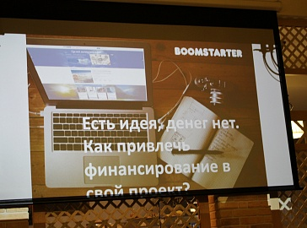
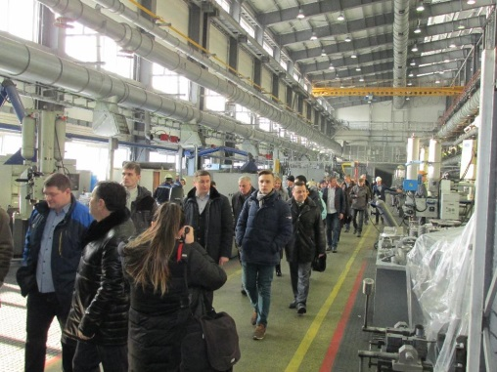
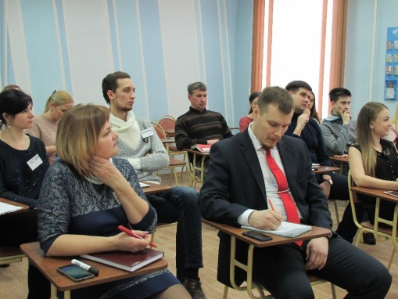
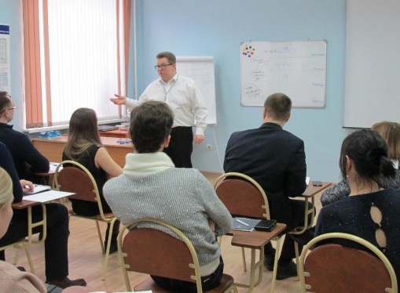

МАЛЫЙ И СРЕДНИЙ БИЗНЕС
В городе действует муниципальная программа, в рамках которой оказывается комплексная поддержка субъектам малого и среднего предпринимательства.
Формы муниципальной поддержки малого и среднего бизнеса:
- финансовая поддержка (субсидии);
- информационно-консультационная поддержка;
- инфраструктурная поддержка.
Кроме того, на территории города работает обособленное подразделение Микрокредитной компании Удмуртский фонд развития предпринимательства в городе Сарапул, оказывающий финансовую поддержку предприятиям малого и среднего бизнеса в виде предоставления микрозаймов на льготных условиях.
С 9 ноября 2020 года в Сарапуле работает отделение центра «Мой бизнес». Оно обеспечивает оказание комплекса услуг и мер поддержки предпринимателям, в том числе: финансовых, консультационных и образовательных.
Постановлением Главы МО «Город Сарапул» от 19.01.2016 г. № 1 утвержден Совет по улучшению инвестиционного климата и развитию предпринимательства при Главе города Сарапула, заседания которого проводятся ежеквартально.
Обособленное подразделение Микрокредитной компании Удмуртский фонд развития предпринимательства в городе Сарапул, отделение «Мой бизнес»
г. Сарапул, ул. Дубровская,16

Slide 13
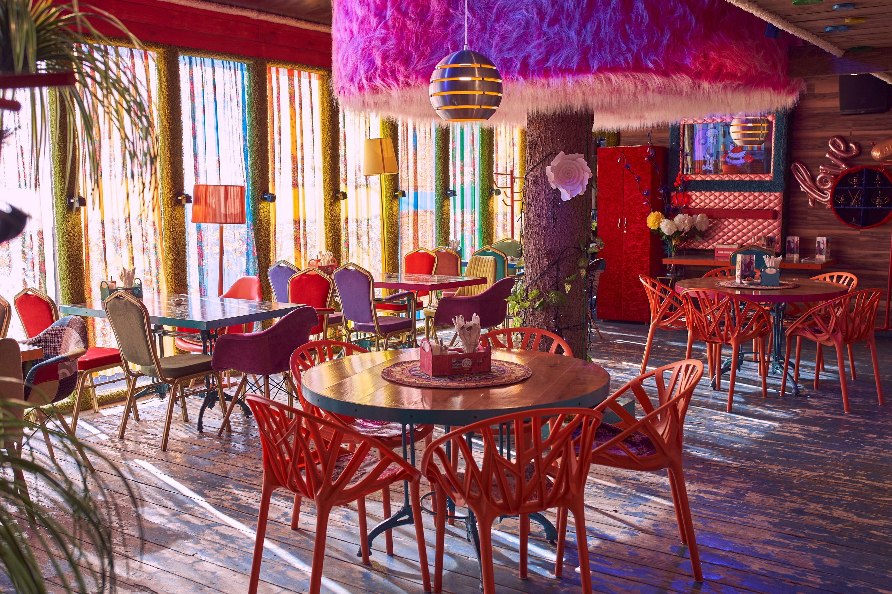
основныЕ показателИ
социально-экономического
развития города
Потребительский рынок товаров и услуг в 2023 г.*
25 047,1 млн. руб.
оборот розничной торговли
999,5 млн. руб.
оборот общественного питания
626 ед.
Объекты торговли
128 ед.
Нестационарные объекты торговли
207 ед.
Объекты общественного питания
351 ед.
Объекты бытового
обслуживания населения
12 ед.
Гостиницы
*оперативная информация

Slide 14
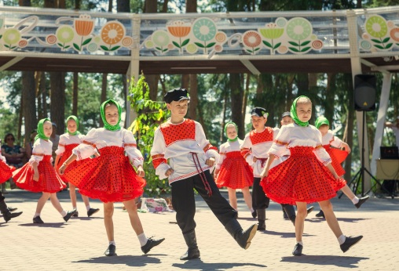
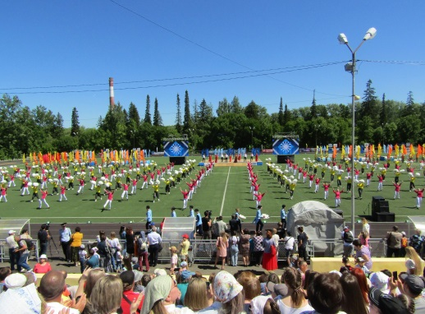
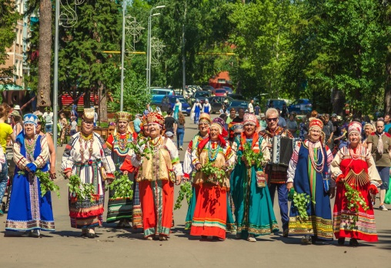
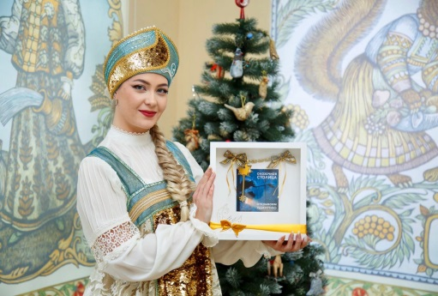
СОЦИАЛЬНАЯ СФЕРА
Жители Сарапула живут насыщенной культурной и спортивной жизнью.
Событийный календарь Сарапула представлен более, чем 40 событиями.
Наиболее крупные мероприятия города:
городской фестиваль «Пятница» (каждая пятница с мая по октябрь)
(создает в нашем городе атмосферу открытого арт-пространства, объединяет людей, занимающихся творческой деятельностью);
«День города Сарапула» (10-12 июня)
(проходит обширная и красочная программа: массовое стадионное театрализованное представление «С Днем рождения город Сарапул!», церемония награждения государственными наградами и чествование победителей городского конкурса «Человек года», развлекательные программы, участие лучших самодеятельных городских коллективов и исполнителей Республики, звезд российской эстрады);
городской фестиваль «Пряничное настроение» (декабрь)
(в живописном парке Художественно-выставочного комплекса «Дача Башенина» проходит гастрономический фестиваль «Пряничное настроение», где гости могут посетить ярмарку-продажу, дегустации сладостей, презентации пряничных традиций разных народов мира, мастер-классы, «Пряничные квесты» для детей и взрослых)
http://www.adm-sarapul.ru

Slide 15
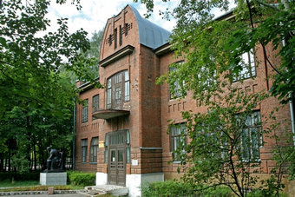
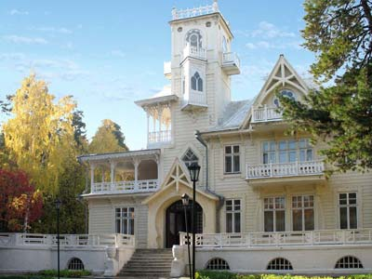

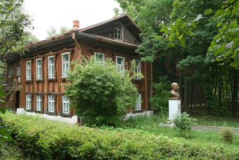

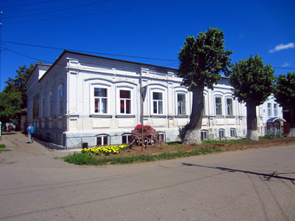
СОЦИАЛЬНАЯ СФЕРА
Муниципальные учреждения культуры:
Музей истории и культуры Среднего
Прикамья:
- Художественно-выставочный
комплекс «Дача Башенина»;
- Дом-музей академика Мельникова
Н.В.;
- Детский музейный центр «Дача
Мощевитина»;
- Музей «Купеческая чайная»;
Сарапульский драматический театр;
МБУК «Объединение парков
«Горсад им. А.С. Пушкина»,
включающий в свой состав три
парка:
- Горсад им. А.С. Пушкина;
- Парк Победы;
- Парк им. В.И. Ленина
3
культурно-досуговых центра;
7
библиотек;
8
учреждений дополнительного образования детей;

Slide 16




ИНВЕСТИЦИОННАЯ
ДЕЯТЕЛЬНОСТЬ
По итогам 2023 года инвестиции в основной капитал по крупным и средним предприятиям составили 4 728,6 млн. рублей, что в 2 раза выше значения 2022 г.
К инвестированию в городе предлагаются:
- земельные участки;
- инвестиционные проекты;
- свободные здания и помещения
(в том числе памятники архитектуры).
Перспективы развития Сарапула определяют:
инвестиционных площадок общей площадью почти 303 га, в т.ч. 7 для развития туризма площадью 158 га ;
здания, предлагаемых для продажи или аренды, общей площадью более 87 тыс. кв. м., в т.ч. 5 объектов культурного наследия
инвестиционных проекта, при реализации которых планируется создать почти 5,3 тысяч новых рабочих мест и привлечь почти 14,5 млрд. руб.
Для удобства инвесторов-потенциальных резидентов ТОР на официальном сайте МО «Город Сарапул» (http://www.adm-sarapul.ru) в разделе «Бизнесу, инвестору» в информационно-телекоммуникационной сети «Интернет» размещена вся необходимая информация, в том числе презентации «Возможности и условия для резидентов на ТОСЭР «Сарапул»» на русском и английском языках, видеоролик «Сарапул - ТОСЭР», деловой тур «Инвестируй в Сарапул».
48
21
32

Slide 17

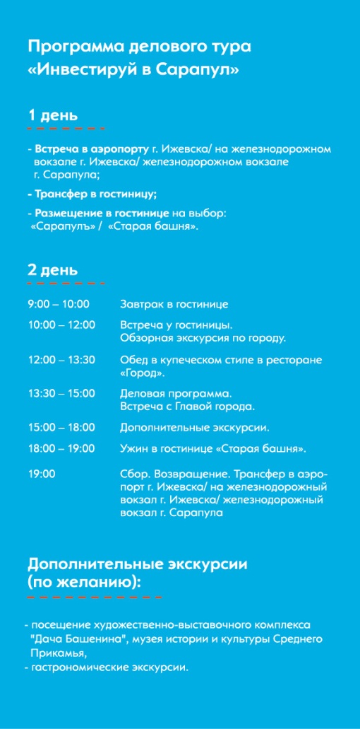

ИНВЕСТИЦИОННАЯ
ДЕЯТЕЛЬНОСТЬ
Деловой тур «Инвестируй в Сарапул»
Программа делового тура рассчитана на два дня и составлена таким образом, чтобы за короткий срок гости, посещающие город с деловой целью, могли максимально познакомиться с городом.
Помимо стандартных обзорных экскурсий по городу и посещений музеев, в состав тура входит деловая встреча с Главой города, а также знакомство с инвестиционными площадками, предлагаемыми для инвесторов, и их посещение.
По вопросам организации деловых туров:
Чернова Оксана Владимировна
Первый заместитель Главы Администрации города Сарапула
Телефон:(34147) 4-18-76,
+7 (919) 909-05-60
E-mail: upr_eco@sarapul.udmr.ru

Slide 18



ИНВЕСТИЦИОННАЯ
ДЕЯТЕЛЬНОСТЬ
Финансовые меры поддержки
государственной корпорации развития ВЭБ.РФ)
Приоритетом ВЭБ.РФ является консолидация государственных и частных инвестиционных ресурсов для создания комфортных условий для жизни людей и прорывного развития страны в сфере промышленности, инфраструктуры, несырьевого экспорта, малого и среднего бизнеса, городской экономики, инноваций и информационных технологий.
Сотрудничество Сарапула с Фондом развития моногородов дает возможность инвесторам получить следующие меры финансовой поддержки :
Льготные займы от 5 млн. рублей до 1 млрд. рублей под 1% годовых сроком до 15 лет;
Льготные займы от 250 млн. рублей до 1 млрд. рублей под 5% годовых сроком до 15 лет;
Софинансирование строительства/ реконструкции объектов инфраструктуры, необходимой для реализации инвестиционных проектов на территории моногорода.
Более подробная информация размещена на сайте: http://вэб.рф

Slide 19
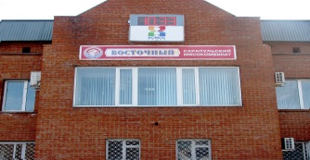


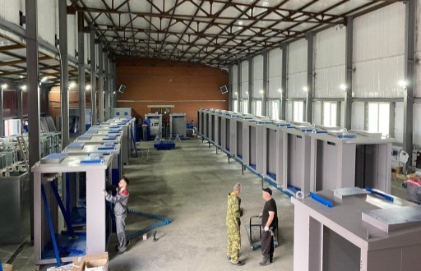


ИНВЕСТИЦИОННАЯ
ДЕЯТЕЛЬНОСТЬ
Инфраструктура при софинансировании НО «Фонд развития моногородов»
(группа ВЭБ.РФ)
Сарапул с 2017 года успешно взаимодействует с НО «Фонд развития моногородов» (группа ВЭБ.РФ) в части строительства/реконструкции объектов обеспечивающей инфраструктуры, необходимой для реализации инвестиционных проектов.
При софинансировании Фонда построены/реконструированы 7 объектов обеспечивающей инфраструктуры (среди них – подъездные пути, сети газо-, электро-, водоснабжения) для двух инвестиционных проектов:
«Реконструкция Сарапульского мясокомбината» (ООО «Восточный»), проектом предусмотрена реконструкция производственной площадки завода с целью расширения выпуска производимой продукции (консервы);
«Расширение производства электротехнической продукции» (ООО «Сарапульский электромеханический завод»), в рамках которого предприятие приступит к производству железобетонных стоек (опор) ЛЭП марки СВ, силового оборудования (трансформаторов).
Реконструкция
Сарапульского
мясокомбината
ООО «Восточный»
2017– 2020 гг.
объем инвестиций
206
МЛН. РУБ.
рабочие места
101
ЕД.
Расширение производства электротехнической продукции
ООО «СЭМЗ»
2020– 2022 гг.
объем инвестиций
100
МЛН. РУБ.
рабочие места
50
ЕД.
174,5
МЛН. РУБ.
СРЕДСТВА
- Фонда развития моногородов,
бюджета Удмуртской Республики,
бюджета МО «Город Сарапул»

Slide 20
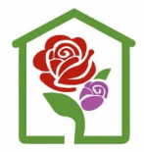
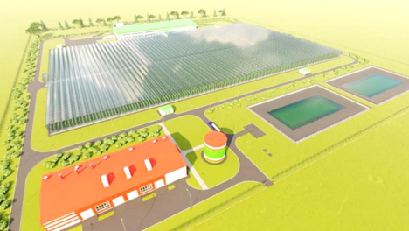
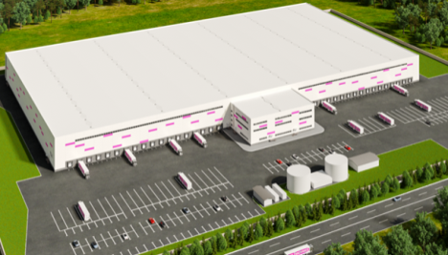


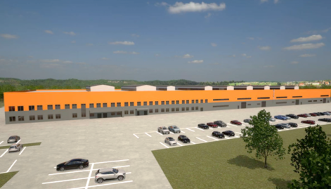
ИНВЕСТИЦИОННАЯ
ДЕЯТЕЛЬНОСТЬ
Инфраструктура по «Программе 1704»
Меры поддержки бизнесу в части финансирования строительства объектов инфраструктуры для реализации новых инвестиционных проектов осуществляется также в рамках постановления Правительства Российской Федерации от 19.10.2020 № 1704 «Об утверждении Правил определения новых инвестиционных проектов, в целях реализации которых средства бюджета субъекта Российской Федерации, высвобождаемые в результате снижения объема погашения задолженности субъекта Российской Федерации перед Российской Федерацией по бюджетным кредитам, подлежат направлению на осуществление субъектом Российской Федерации бюджетных инвестиций в объекты инфраструктуры»
В рамках соглашений о взаимодействии при реализации новых инвестиционных проектов:
с ООО «Объединенная цветочная компания» (проект «Организация цветочного производства») Построены и введены в эксплуатацию 3 объекта инфраструктуры (сети газо-, водо-, электроснабжения);
с ООО «ВБ Сарапул» (проект «Строительство логоцентра Wildberries») – 6 объектов обеспечивающей инфраструктуры (сети газо-, электро-, водоснабжения и водоотведения, ливневой канализации, связи);
с ООО «Индастриал Платформ Групп Сарапул», ООО «ИЗТТ-Сарапул», ООО «ПМК», ООО «Сириус – инфракрасные технологии отопления» (проект «Строительство промышленного технопарка») – 6 объектов обеспечивающей инфраструктуры (сети газо-, электро-, водоснабжения и водоотведения, ливневой канализации, автомобильная дорога).
Организация цветочного производства
ООО «Объединенная цветочная компания»
2019– 2025 гг.
объем инвестиций
3 338
МЛН. РУБ.
250
рабочих мест
Строительство
логоцентра Wildberries
ООО «ВБ Сарапул»
2020– 2026 гг.
объем инвестиций
2 178
МЛН. РУБ.
2 500
рабочих мест
Строительство
промышленного технопарка
ООО «АйПиДжи Сарапул»
2022– 2029 гг.
объем инвестиций
1 575
МЛН. РУБ.
333
рабочих места
340,8
МЛН. РУБ.
СРЕДСТВА
бюджета Удмуртской Республики

Slide 21


ИНВЕСТИЦИОННАЯ
ДЕЯТЕЛЬНОСТЬ
Территория опережающего развития «Сарапул» (ТОР «Сарапул»)
ФЕДЕРАЛЬНЫЙ ЗАКОН
ОТ 29 ДЕКАБРЯ 2014 Г.
№473-ФЗ
«О ТЕРРИТОРИЯХ ОПЕРЕЖАЮЩЕГО РАЗВИТИЯ В РОССИЙСКОЙ ФЕДЕРАЦИИ»
ПОСТАНОВЛЕНИЕ ПРАВИТЕЛЬСТВА РФ ОТ 22 ИЮНЯ 2015 Г. №614
(с изменениями)
«ОБ ОСОБЕННОСТЯХ СОЗДАНИЯ ТЕРРИТОРИЙ ОПЕРЕЖАЮЩЕГО РАЗВИтИЯ НА ТЕРРИТОРИЯХ МОНОПРОФИЛЬНЫХ МУНИЦИПАЛЬНЫХ ОБРАЗОВАНИЙ РОССИЙСКОЙ ФЕДЕРАЦИИ (МОНОГОРОДОВ)»
ПОСТАНОВЛЕНИЕ ПРАВИТЕЛЬСТВА РФ
ОТ 29.09.2017 Г. № 1178
(с иЗменениями)
«О СОЗДАНИИ ТЕРРИТОРИИ ОПЕРЕЖАЮЩЕГО СОЦИАЛЬНО–ЭКОНОМИЧЕСКОГО РАЗВИТИЯ «САРАПУЛ»
ПОСТАНОВЛЕНИЕ ПРАВИТЕЛЬСТВА УР
ОТ 29.04.2019 Г. № 167
(с изменениями)
«ОБ ОСОБЕННОСТЯХ ФУНКЦИОНИРОВАНИЯ ТЕРРИТОРИЙ ОПЕРЕЖАЮЩЕГО СОЦИАЛЬНО-ЭКОНОМИЧЕСКОГО РАЗВИТИЯ, СОЗДАВАЕМЫХ НА ТЕРРИТОРИЯХ МОНОПРОФИЛЬНЫХ МУНИЦИПАЛЬНЫХ ОБРАЗОВАНИЙ (МОНОГОРОДОВ) В УДМУРТСКОЙ РЕСПУБЛИКЕ, И ПРИЗНАНИИ УТРАТИВШИМ СИЛУ ПОСТАНОВЛЕНИЯ ПРАВИТЕЛЬСТВА УДМУРТСКОЙ РЕСПУБЛИКИ ОТ 28 ДЕКАБРЯ 2017 ГОДА N 567 «ОБ ОСОБЕННОСТЯХ ФУНКЦИОНИРОВАНИЯ ТЕРРИТОРИИ ОПЕРЕЖАЮЩЕГО СОЦИАЛЬНО-ЭКОНОМИЧЕСКОГО РАЗВИТИЯ «САРАПУЛ»

Slide 22





ИНВЕСТИЦИОННАЯ
ДЕЯТЕЛЬНОСТЬ
Преимущества ТОР
для инвесторов
5%
5 ЛЕТ
С МОМЕНТА ПЕРВОЙ ПРИБЫЛИ
НАЛОГ НА ПРИБЫЛЬ
с 6-го ГОДА
13%
С МОМЕНТА ПЕРВОЙ ПРИБЫЛИ
0%
5 ЛЕТ
С МОМЕНТА ВКЛЮЧЕНИЯ В РЕЕСТР ТОР
НАЛОГ НА ИМУЩЕСТВО
1,1%
с 6-го ГОДА
С МОМЕНТА ВКЛЮЧЕНИЯ В РЕЕСТР ТОР
0%
НА СРОК ДЕЙСТВИЯ ТОР
НАЛОГ НА ЗЕМЛЮ
2%
ОБЪЕКТ: ДОХОДЫ
НА СРОК ДЕЙСТВИЯ ТОР
5%
УПРОЩЕННАЯ СИСТЕМА НАЛОГООБЛОЖЕНИЯ
ОБЪЕКТ:
ДОХОДЫ–РАСХОДЫ

Slide 23




ИНВЕСТИЦИОННАЯ
ДЕЯТЕЛЬНОСТЬ
Условия получения статуса резидента ТОР
Регистрация на
территории г. Сарапула
Объем капитальных вложений
не менее 2,5 млн. руб. в течение первого года
Создание новых рабочих мест:
Для новых
организаций:
не менее
10 рабочих мест
за первый год
не менее
среднесписочной
численности
работников за
последние 3 года
Для ДЕЙСТВУЮЩИХ:
Из них не более
иностранцев
25%

Slide 24
ИНВЕСТИЦИОННАЯ
ДЕЯТЕЛЬНОСТЬ
Ограничение на получение статуса резидента ТОР
1
Резиденты ТОР не вправе иметь филиалы и представительства за пределами ТОР
Статус резидента ТОР не предоставляется:
Некоммерческим организациям;
Банкам;
Страховым организациям;
Негосударственным пенсионным фондам;
Профессиональным участникам рынка ценных бумаг;
Физическим лицам.
2
3
Проект не предусматривает:
Производство подакцизных товаров (за исключением легковых автомобилей и мотоциклов);
Производство товаров и (или) оказание услуг, выполнение работ по основному виду экономической деятельности градообразующей организации моногорода;
Иные виды деятельности, предусмотренные подпунктом «д» пункта 1 Требований к инвестиционным проектам, реализуемым резидентами территорий опережающего социально-экономического развития, создаваемых на территориях монопрофильных муниципальных образований Российской Федерации (моногородов), утвержденными постановлением Правительства Российской Федерации от 22 июня 2015 г. № 614

Slide 25



ИНВЕСТИЦИОННАЯ
ДЕЯТЕЛЬНОСТЬ
Преимущества ведения бизнеса в Сарапуле
1
Налоговые льготы
2
Строительство (реконструкция) инженерной и транспортной инфраструктуры, необходимой для реализации инвестиционного проекта
Возможность предоставления займа инвестору:
Государственная корпорация развития ВЭБ.РФ;
Фонд развития промышленности;
АО «Корпорация МСП»;
МКК Удмуртский фонд развития предпринимательства
3
4
Предоставление земельного участка в аренду без проведения торгов

Slide 26
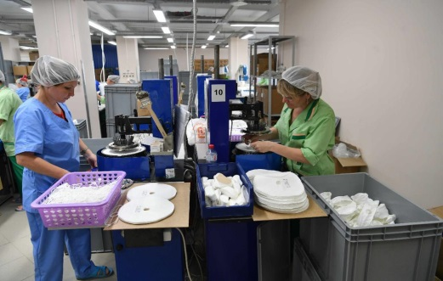
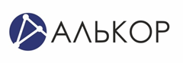
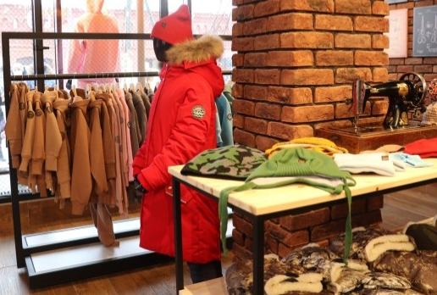
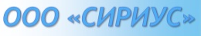

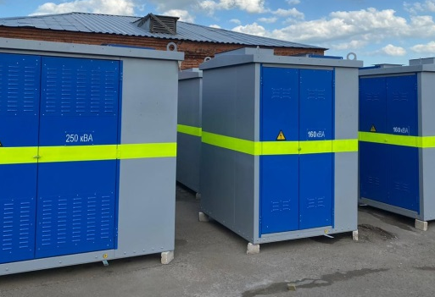
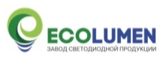
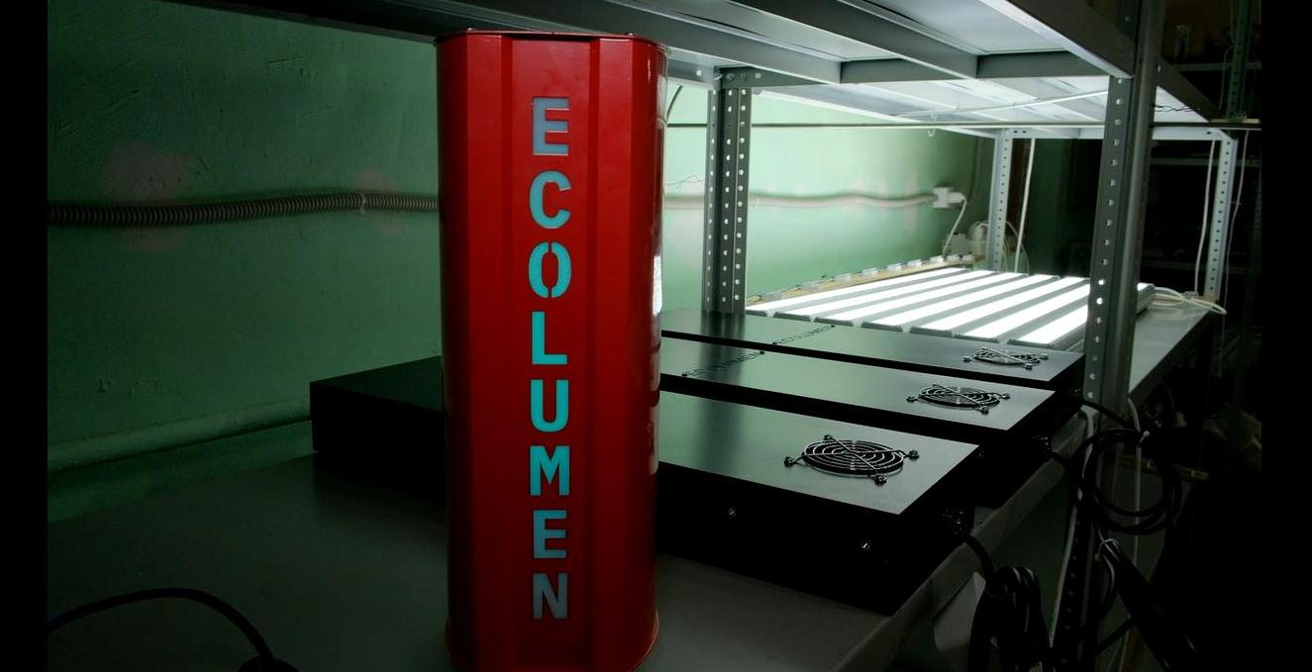

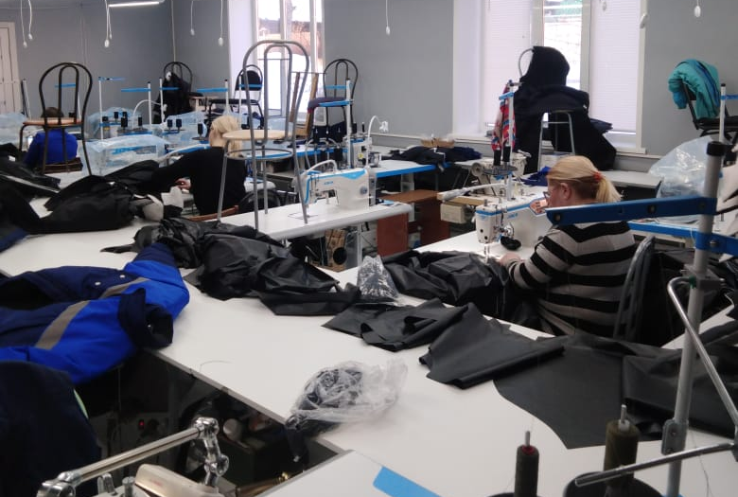
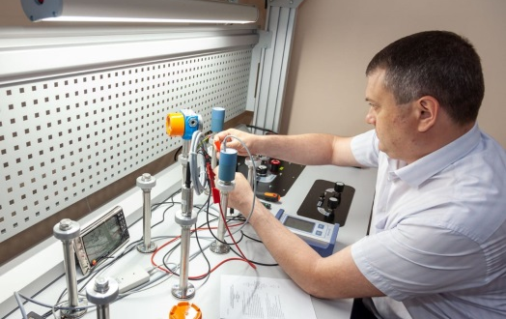

ИНВЕСТИЦИОННАЯ
ДЕЯТЕЛЬНОСТЬ
Функционирование
ТОР «Сарапул»
По состоянию на 01.01.2024 в Реестр резидентов территорий опережающего развития на территориях монопрофильных муниципальных образований РФ (моногородов) входят 27 резидентов с общим объемом инвестиций свыше 7,2 млрд. руб., новыми рабочими местами – почти 5,3 тыс. ед.
За период функционирования ТОР «Сарапул» резидентами создано 2 275 новых рабочих мест (в т. ч. за 2023 г. – 799 ед.), вложено инвестиций в объеме 6 312,1 млн. руб. (в т. ч. за 2023 г. – 3 893,35 млн. руб.).
ООО «СП «АЛЬКОР»/ ПРОИЗВОДСТВО РЕСПИРАТОРОВ
ООО «СИРИУС»/ ШВЕЙНОЕ ПРОИЗВОДСТВО
ООО «САРАПУЛЬСКИЙ ЭЛЕКТРОМЕХАНИЧЕСКИЙ ЗАВОД»/ ПРОИЗВОДСТВО ЭЛЕКТРОТЕХНИЧЕСКОЙ ПРОДУКЦИИ
ООО «ЭКОЛЮМЕН»/ ПРОИЗВОДСТВО СВЕТОДИОДНЫХ СВЕТИЛЬНИКОВ, БАКТЕРИЦИДНЫХ РЕЦИРКУЛЯТОРОВ ВОЗДУХА И МЕТАЛЛОКОНСТРУКЦИЙ
ООО «ФАБРИКА ВЕГА СПЕЦ»/ ПРОИЗВОДСТВО РЕСПИРАТОРОВ. ИЗГОТОВЛЕНИЕ ОДНОРАЗОВОЙ И МНОГОРАЗОВОЙ РАБОЧЕЙ ОДЕЖДЫ
ООО «ВАКУУММАШЭЛЕКТРО»/ ПРОИЗВОДСТВО ИНТЕЛЛЕКТУАЛЬНЫХ ИМПОРТОЗАМЕЩАЮЩИХ ДАТЧИКОВ ДАВЛЕНИЯ VMP, ТЕМПЕРАТУРЫ И ПР.

Slide 27

ИНВЕСТИЦИОННАЯ
ДЕЯТЕЛЬНОСТЬ
Формы муниципальной поддержки
- содействие инвесторам в подборе производственных площадей и земельных участков. Ведется и постоянно обновляется реестр свободных производственных площадей, зданий, помещений, которые могут быть предложены для реализации различных инвестиционных проектов в зависимости от характеристик объектов и потребностей инвестора;
- решение проблемных вопросов при реализации инвестиционных проектов. Оказывается содействие инвесторам при их взаимодействиях с внешними организациями;
- оказание инвесторам информационной, методической и консультационной помощи. Информационные материалы об инвестиционных площадках, зданиях, помещениях, проводимых мероприятиях, обновления нормативно-правовой базы и другая информация размещаются на официальном сайте Администрации города Сарапула. Инвесторы могут задать все вопросы по телефону или электронной почте. Кроме того, информационное обслуживание осуществляется через средства массовой информации.

Slide 28

ОПЫТ РЕАЛИЗАЦИИ
ИНВЕСТИЦИОННЫХ ПРОЕКТОВ
Развитие туризма
На протяжении более двухсот лет Сарапул сохраняет уникальные черты уездного купеческого города. Его исторический центр расположен на правом берегу реки Камы и представляет целостный архитектурный ансамбль (площадь, улицы, кварталы) конца XIX века, что уникально не только для Прикамья, но и для России. Живописность старинному городу придают колоритные деревянные строения с резным декором, возраст которых насчитывает более ста лет. В Сарапуле сосредоточено 68 памятников федерального и регионального значения. «Прикамская Барселона» – так называют специалисты в области архитектуры наш город за большое количество зданий, выстроенных в стиле «модерн».
Город Сарапул является инициатором формирования на территории Удмуртской Республики туристического кластера «Камский берег», основная цель которого создание благоприятных условий для оказания комплекса взаимодополняющих туристических услуг, формирования современной конкурентоспособной туристской отрасли за счет привлечения инвестиций.

Slide 29
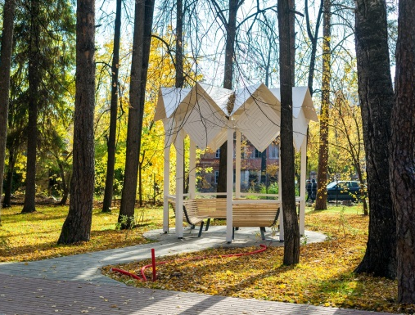
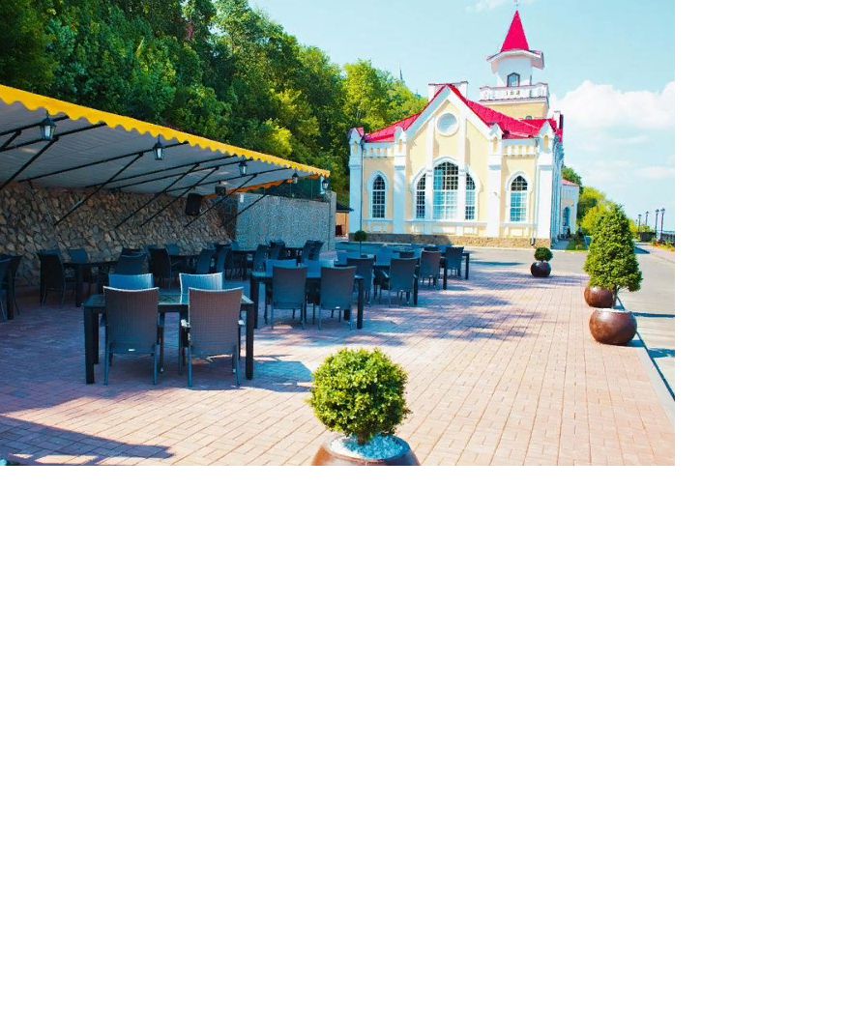
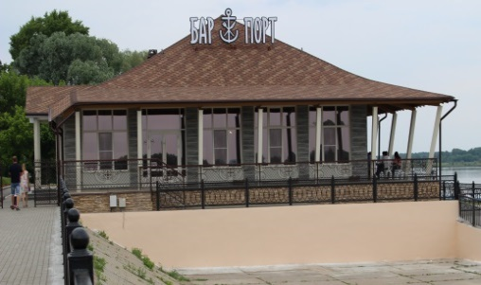
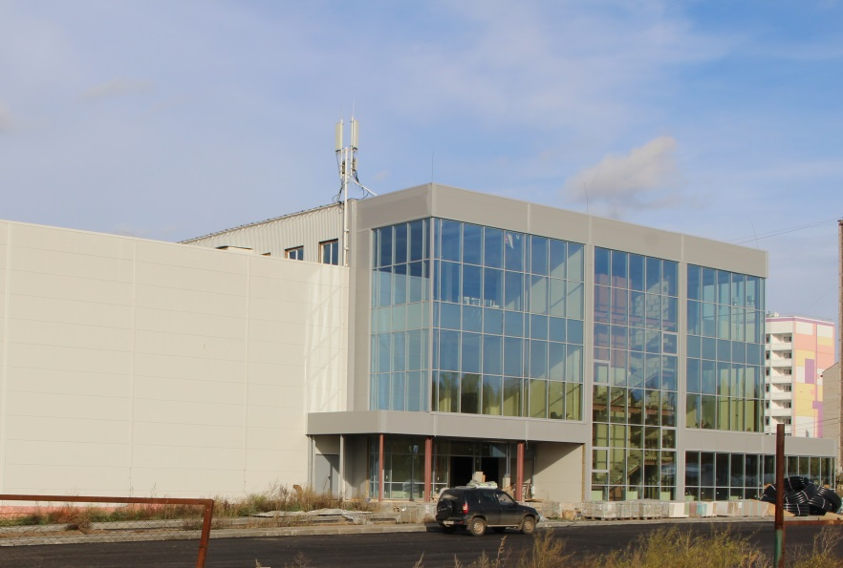
ТУРИСТСКО-РЕКРЕАЦИОННЫЙ
КЛАСТЕР «КАМСКИЙ БЕРЕГ»
Реализован инвестиционный проект «Создание туристско-рекреационного кластера «Камский берег» Удмуртской Республики» на принципах государственно-частного партнерства в рамках мероприятий федеральной целевой программы «Развитие внутреннего и въездного туризма в Российской Федерации (2011-2018 годы)».
По итогам реализации мероприятия Федеральной целевой программы за счет средств внебюджетных источников введено 6 объектов туристской инфраструктуры, за счет средств бюджета Российской Федерации и бюджета субъекта - 7 объектов обеспечивающей инфраструктуры, в том числе центральная набережная реки Камы и Центральный сквер города Сарапула.
период реализации
2015 – 2018 гг.
объем инвестиций
1085,6
МЛН. РУБ.
- частные инвестиции
793,2 млн. руб.
- средства бюджета РФ
205,8 млн. руб.
- средства бюджета
субъекта
86,6 млн. руб.
рабочие места
247
ЕД.

Slide 30
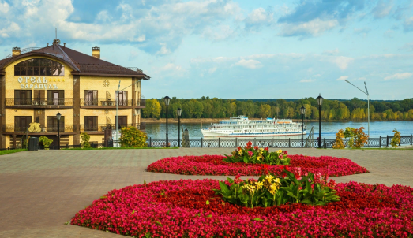



ТУРИСТСКО-РЕКРЕАЦИОННЫЙ
КЛАСТЕР «КАМСКИЙ БЕРЕГ»
Введены в эксплуатацию объекты туристской инфраструктуры:
- гостиница на набережной р. Кама (отель «Сарапулъ»);
- санаторий-профилакторий «Озон» (лечебно-диагностический центр, СПА-комплекс и физкультурно-оздоровительный комплекс );
- лечебно-диагностический центр «Камский доктор» (реставрация и приспособление для современного использования объекта культурного наследия «Комплекс строений «Дом Башенина»);
- кафе «В своей тарелке» (реставрация и приспособление для современного использования объекта культурного наследия регионального значения «Ремесленная школа им. Д.Г. Ижболдина, конец XIX – начало XX вв.»);
- кафе по ул. Оползина, 20 в г. Сарапуле (гриль-бар «Порт»);
- экорынок по ул. Электрозаводская в г. Сарапуле.
Введены в эксплуатацию объекты обеспечивающей инфраструктуры:
- реконструкция набережной реки Камы;
- реконструкция центральной площади;
- реконструкция сетей электроснабжения и строительство ТП;
- сети водоснабжения и водоотведения;
- сети газоснабжения;
- сети газоснабжения от ул. Раскольникова до ул. Оползина;
- реконструкция автодороги и пешеходных зоны.

Slide 31
ИНВЕСТИЦИОННЫЕ
ПРОЕКТЫ
Перечень инвестиционных проектов, планируемых к реализации
на территории МО «Город Сарапул» до 2025 года
№ | Название инвестиционного проекта | Инициатор проекта | Годы реализации проекта | Создание рабочих мест, ед. | Стоимость проекта, млн. руб.
ПРОЕКТЫ ГРАДООБРАЗУЮЩИХ ПРЕДПРИЯТИЙ:
1 | Организация серийного производства тягового асинхронного электродвигателя ДАТ-72 | АО «Сарапульский электрогенераторный завод» | 2021-2029 | 4 | 271,17
ИТОГО |  |  |  | 265 | 5 661,77
ПРОЕКТЫ ПРЕДПРИЯТИЙ ГОРОДА:
2 | Склад готовой продукции | ОАО «Сарапульский ЛВЗ» | 2023-2024 | не предусмотрено | 150
3 | Реконструкция гальванического участка | АО "КБЭ XXI века" | 2015-2025 | 3 | 140
ИТОГО |  |  |  | 3 | 290,0
ПРОЕКТЫ ДЕЙСТВУЮЩИХ РЕЗИДЕНТОВ ТОР «САРАПУЛ»:
4 | Производство частей приборов для измерения ООО «СП «Техника» | ООО «СП «Техника» | 2018-2027 | 62 | 17,65
5 | Организация производства строительных металлических изделий, компонентов промышленного оборудования, грузоподъемных механизмов, транспортирующего и погрузочно-разгрузочного оборудования | ООО "ПСК "ВЕЛЛИФТ" | 2018-2021 | 11 | 3,304
6 | Производство электротехнической продукции | ООО "Сарапульский электромеханический завод" | 2018-2025 | 489 | 322,0
7 | Производство респираторов | ООО "СП "Алькор" | 2018-2027 | 199 | 56,03
8 | Организация производства импортозамещающих интеллектуальных датчиков давления VMP | ООО "ВакууммашЭлектро" | 2019-2024 | 45 | 20,769
9 | Завод по производству рапсового масла | ООО "Сарапульский завод растительных масел" | 2019-2024 | 59 | 398,51
10 | Швейное производство | ООО "Сириус" | 2019-2027 | 245 | 10,11
11 | Организация цветочного производства | ООО «Объединенная цветочная компания» | 2019-2025 | 157 | 2 775,36
12 | Линия по производству шпона | ООО "Сарапульский фанерный комбинат" | 2019-2022 | 81 | 60,466
13 | Создание Центра обслуживания баз данных и обработки информации | ООО «ИнфоДжет» | 2019-2027 | 159 | 17,86
14 | Производство светодиодных светильников и металлоконструкций | ООО "Эколюмен" | 2019-2023 | 35 | 8,449
15 | Организация производства мебели в городе Сарапуле | ООО "Мебельрум" | 2020-2027 | 434 | 8,94
16 | Организация производства электрических нагревательных элементов в городе Сарапул | ООО "ИЗТТ - Сарапул" | 2020-2027 | 210 | 150,31

Slide 32
ИНВЕСТИЦИОННЫЕ
ПРОЕКТЫ
Продолжение таблицы
№ | Название инвестиционного проекта | Инициатор проекта | Годы реализации проекта | Создание рабочих мест, ед. | Стоимость проекта, млн. руб.
17 | Производство респираторов. Изготовление одноразовой и многоразовой рабочей одежды | ООО "Фабрика Вега Спец" | 2020-2027 | 149 | 20
18 | Строительство логоцентра Wildberries | ООО "ВБ Сарапул" | 2021-2026 | 2500 | 2178,33
19 | Производство электротехнических изделий | ООО "Корвет" | 2020-2021 | 40 | 6,025
20 | Производство изделий из натуральной и искусственной кожи и текстиля | ООО "ИВА" | 2020-2027 | 92 | 6,07
21 | Производство металлоконструкций | ООО "МеталлоОснова" | 2020-2022 | 19 | 7,6
22 | Производство электрических ламп и осветительного оборудования в городе Сарапул | ООО «ЗСС ЭКОБЛИК» | 2022-2027 | 10 | 3,404
23 | Производство стеклянных инфракрасных обогревателей для основного отопления или локального обогрева | ООО «Сириус – Инфракрасные Технологии Отопления» | 2021-2026 | 54 | 55,46
24 | Производство деталей из стальной нержавеющей трубы и шестигранного латунного прутка | ООО «ПМК» | 2021-2026 | 16 | 101,40
25 | Производство зарядных станций для электротранспорта | ООО «Национальные зарядные системы» | 2022-2026 | 36 | 34
26 | Производство фитингов и запорной арматуры ОРПАН | ООО "Совместное предприятие "ОРПАН-Сарапул" | 2023-2029 | 48 | 76,95
27 | Создание частного питомника по выращиванию хвойных саженцев в городе Сарапул | ООО «Удан» | 2022-2024 | 26 | 746,85
28 | Строительство завода по переработке сельскохозяйственных культур в протеин в городе Сарапуле | ООО "КМТ Фудс" | 2024-2026 | 23 | 77,39
ИТОГО |  |  |  | 4958 | 7053,23
ПРОЧИЕ ПРОЕКТЫ:
29 | Строительство ритуального комплекса | ООО "ИНВЕСТ-СТРОЙ" | 2021-2024 | 10 | 147
30 | Строительство промышленного технопарка | ООО "АйПиДжи-Сарапул" | 2021-2028 | 38 | 1200
ИТОГО |  |  |  | 48 | 1347
ИТОГО по всем инвестиционным проектам |  |  |  | 5 274 | 14 352,0

Slide 33
ИНВЕСТИЦИОННАЯ
ДЕЯТЕЛЬНОСТЬ
Администрация
города Сарапула
Структура Администрации размещена на сайте http://www.adm-sarapul.ru/
Адрес: РФ, Удмуртская Республика, г. Сарапул, Красная Площадь, 8.
E-mail: gorsar@sarapul.udmr.ru
Чернова Оксана Владимировна
Первый заместитель Главы Администрации города Сарапула
Телефон: (34147) 4-18-76, +7 (919) 909-05-60
E-mail: upr_eco@sarapul.udmr.ru
Приказчикова
Анастасия
Владимировна
Заместитель начальника управления экономики – начальник отдела развития территории и отраслей экономики
Телефон: (34147) 4-20-12
E-mail: eco_invest@sarapul.udmr.ru

Slide 34

ДОБРО
ПОЖАЛОВАТЬ
В САРАПУЛ!
www.adm-sarapul.ru

